Slide 1
16. Intia – monien kulttuurien kohtauspaikka
Tietoisku: Gupta-kausi
Forum Historia
6

Slide 2
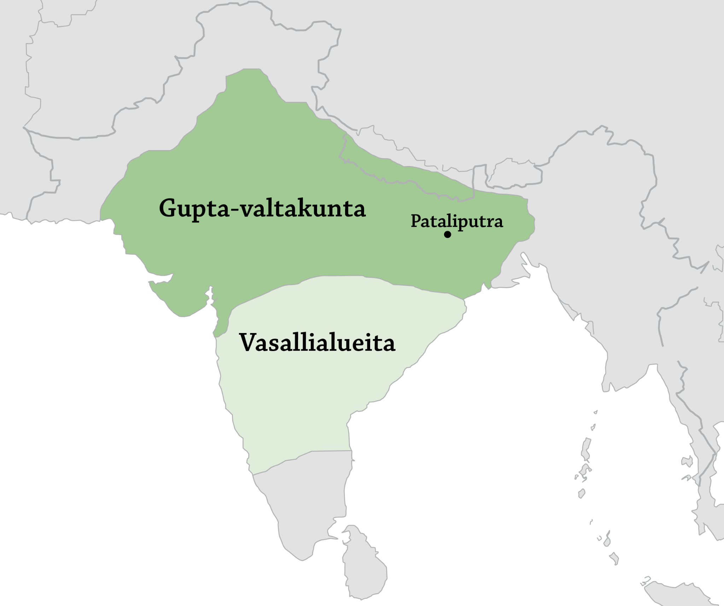
Gupta-kausi (noin 300–600 jaa.)
Gupta-kausi yhdisti Intian hajaannuksen vuosisatojen jälkeen.
Aikaa pidetään Intian kultakautena: pitkä rauhan ja vaurauden aika loi mahdollisuuden kulttuurin kehittämiselle.
Gupta-valtakunta suurimmillaan noin 400-luvulla

Slide 3
Tieteen kehitys
Matematiikka
  Nykyinen tapa esittää kokonaislukuja (0–9) ja desimaalilukuja on peräisin intialaisilta Gupta-kauden matemaatikoilta. Arabit välittivät järjestelmän Eurooppaan keskiajalla, ja siksi puhutaan arabialaisista numeroista.
  Intialaiset omaksuivat myös nollan käytön desimaaliesityksen paikkamerkinnässä.
  Gupta-kaudella otettiin käyttöön myös negatiiviset luvut.
  Myös trigonometriaa kehitettiin.

Slide 4
Tieteen kehitys
Astronomia
  Matemaatikko ja tähtitieteilijä Aryabhata (476–550) selvitti maan olevan pyöreä ja pyörivän akselinsa ympäri.
  Hän kehitti tieteellisen selityksen myös kuun- ja auringonpimennyksille.
Lääketiede
  Gupta-kauden tieteentekijöillä oli perustiedot kemiasta.
  Käytössä oli satoja kasviperäisiä lääkkeitä.
  Kirurgiset operaatiot ja välineet niiden tekemiseen kehittyivät (esimerkiksi keisarinleikkaus, amputaatiot, munuaiskivien poisto, haavojen ompelu).
  Perinteisen intialaisen lääkinnän, ayurvedan, merkkiteos Sushruta Samhita sai lopullisen muotonsa. Teoksessa käsitellään esimerkiksi tautien patologiaa, diagnosointia, kirurgiaa, tautien ehkäisyä ja hygieniaa.

Slide 5
Talous
Gupta-kausi oli vaurasta ja taloudellisesti vilkasta aikaa, mistä kertoo esimerkiksi suuri löydettyjen kulta- ja hopeakolikoiden määrä.
Valtakunnalla oli vilkkaat kauppasuhteet ulkomaille, kuten Kiinaan, Bysanttiin ja Persiaan. Kauppaa käytiin Silkkitietä pitkin mutta myös meriteitse.
Gupta-valtakunnassa metallurgia oli kehittynyttä. Korkealaatuista rautaa vietiin myös ulkomaille. Vientituotteita olivat myös puuvilla, mausteet, lääkkeet ja jalokivet.
Intiaan tuotiin esimerkiksi norsunluuta, silkkiä ja lääkekasveja.

Slide 6
Uskonto
Gupta-hallitsijat olivat hinduja ja yhteiskunta järjestettiin hindulaisen kastilaitoksen hierarkian mukaan.
Hallitsijat edistivät hindulaista taidetta ja kirjallisuutta.
  Monet hindujen pyhistä teksteistä kanonisoitiin tänä aikana.
  Hindutemppeleitä rakennettiin.
  Brahmaanien eli pappien asema vahvistui.
Hindulaisuuden asemasta huolimatta valtakunnalle oli tyypillistä uskonnollinen suvaitsevaisuus.
  Myös buddhalaistemppeleitä rakennettiin ja buddhalaisluostareita tuettiin taloudellisesti. Luostarit olivat myös koulutuksen ja tieteen keskuksia.
  Myös jainalaisuus kukoisti.

Slide 7
Taide
Sanskriitista tuli hindulaisuuden aseman myötä keskeinen sivistyskieli.
Uskonnollisten tekstien lisäksi Gupta-kaudella luotiin maallisen kirjallisuuden klassikkoja.
  Runoilija Kālidāsan Śakuntalā-näytelmä kertoo kuninkaan ja alempisäätyisen tytön rakkaustarinan.
  Myös rakkausopas Kama Sutra oli tunnettu Gupta-kaudella.
Kukoistava veistotaide:
  Buddhan, Vishnun ja Shivan suurikokoiset patsaat
  materiaaleina terrakotta, kivi, metallit
  pylväät, joihin oli kaiverrettu hallitsijoiden urotekoja
    esimerkiksi kuuluisa ruostumaton Delhin rautapylväs

